Slide 1
格雷泽地产经纪人为您提供投资需求并助您实现梦想！
您在德克萨斯州及其他地方的投资机会！

Slide 2
满足投资者的需求
格雷泽房产经纪人致力于帮助投资者在德克萨斯州及其他地方寻找商业和住宅房产。我们能够提供的房产包括多户住宅、酒店、办公室、零售商铺，此外还提供工业及住宅投资机会。我们重视与客户的关系，期待今后能够为您提供服务。

Slide 3
为什么在德克萨斯州投资
在德克萨斯州投资的几个理由

Slide 4
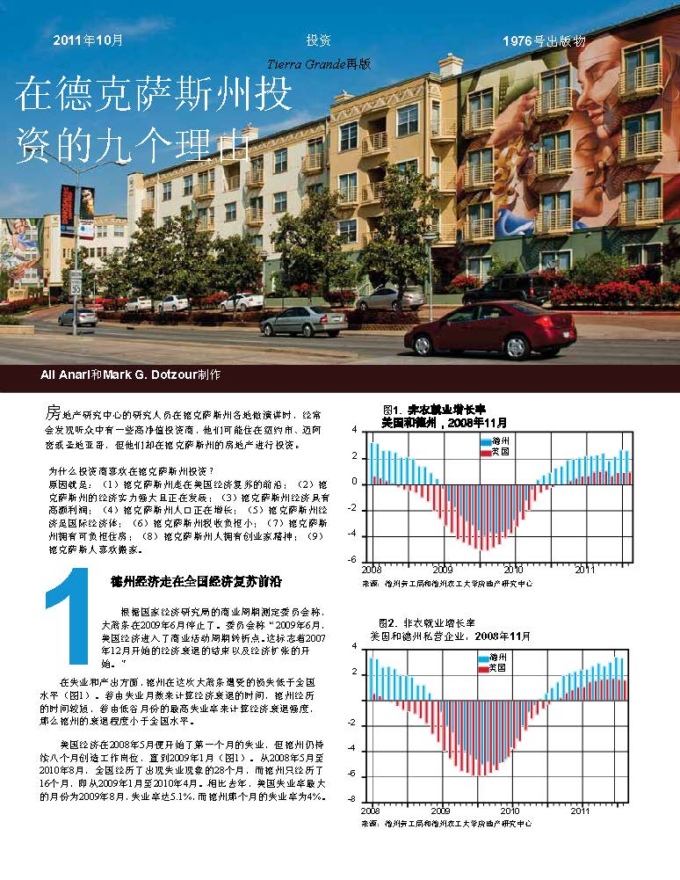

Slide 5
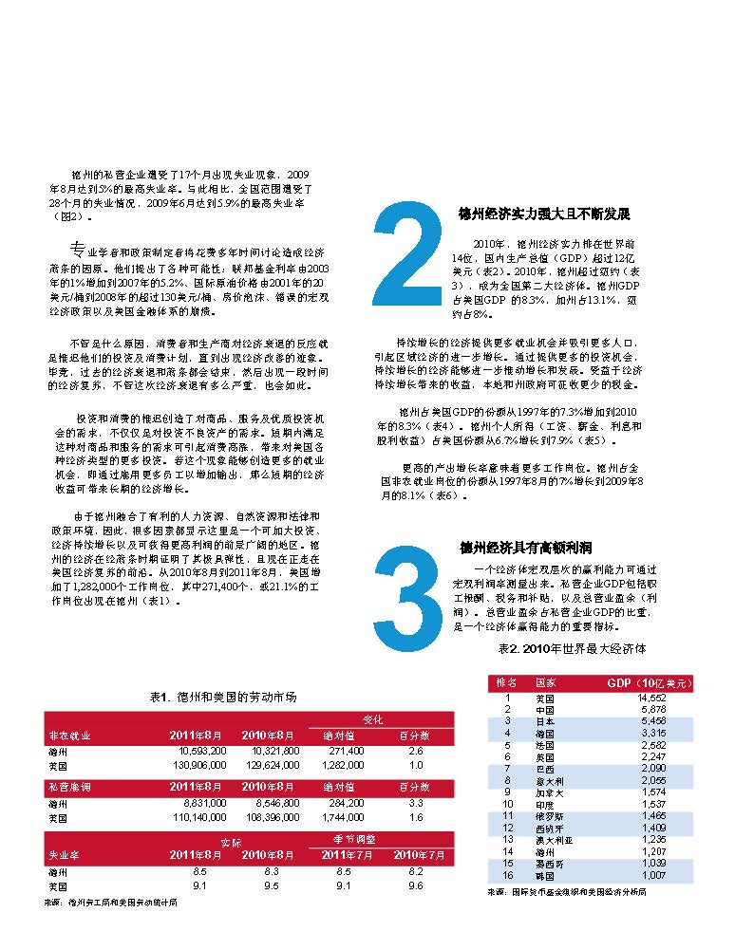

Slide 6
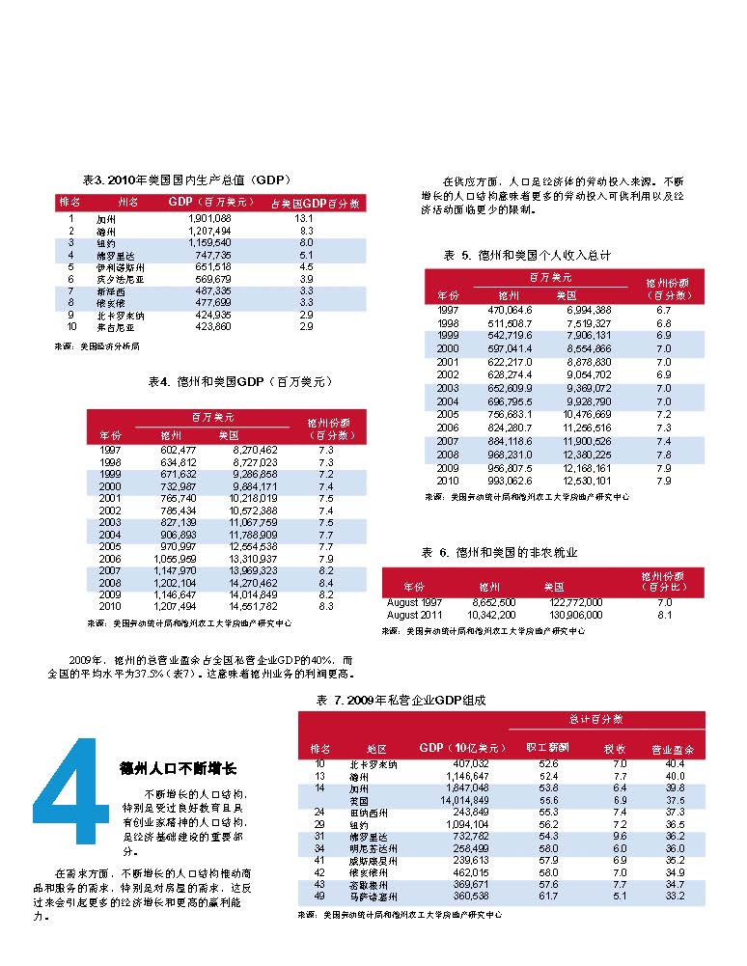

Slide 7
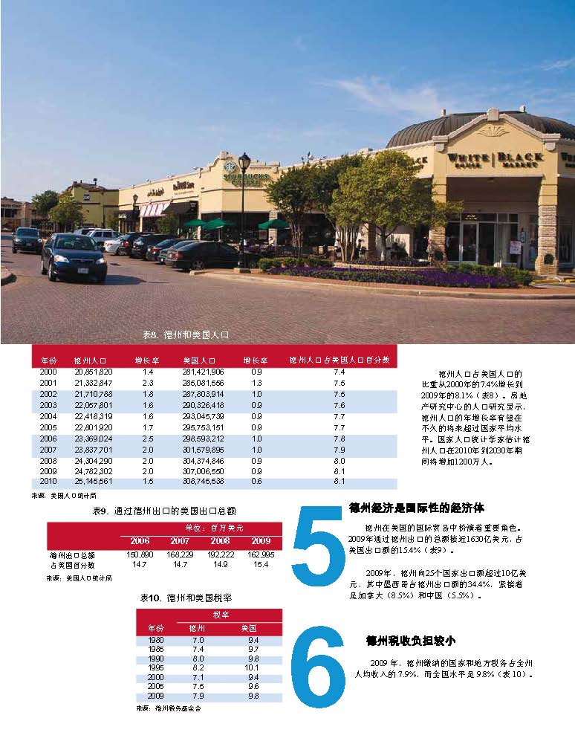

Slide 8
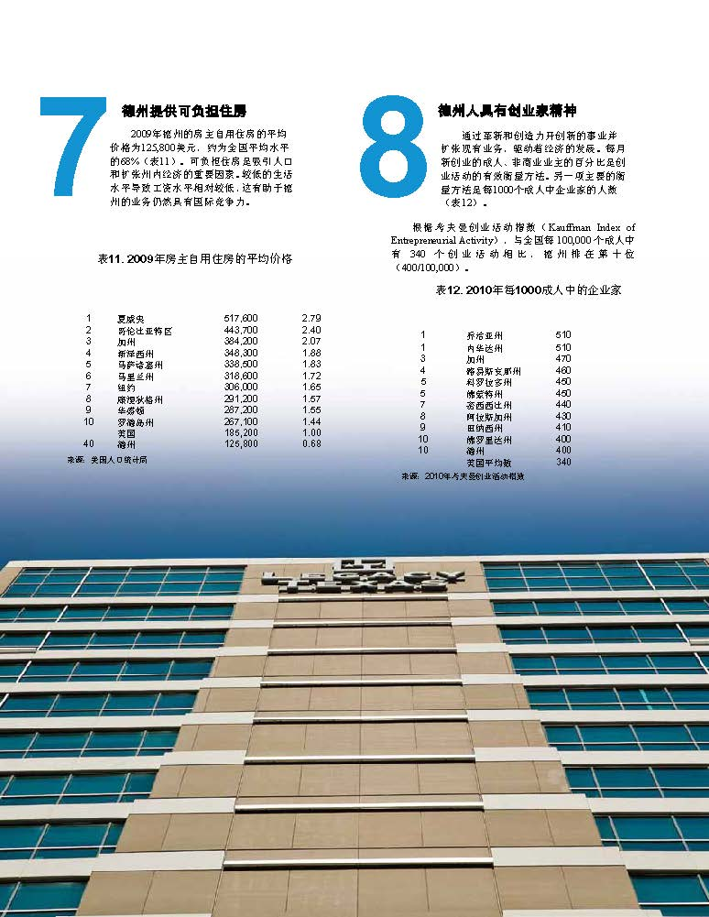

Slide 9
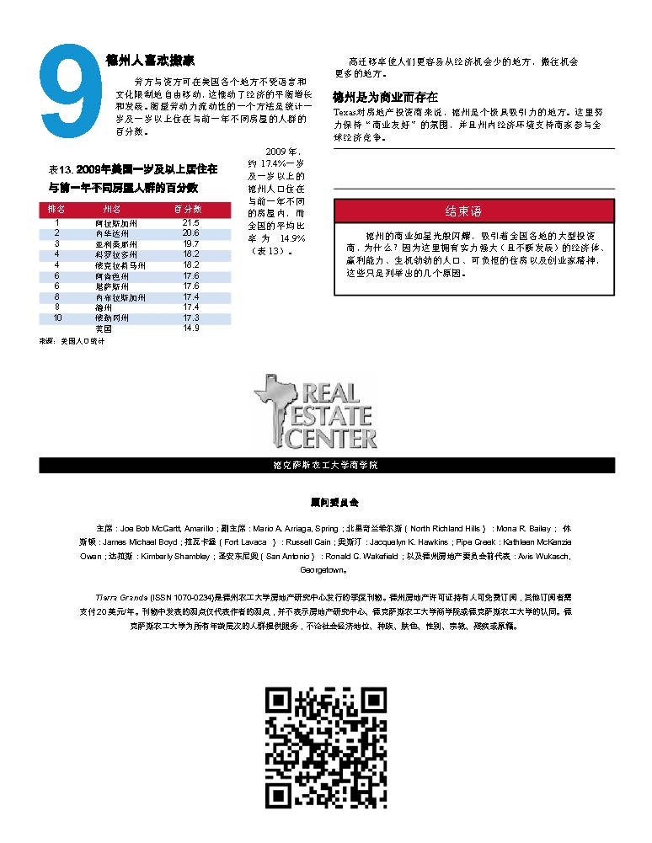

Slide 12
中美商会
德克萨斯州中国商会
达拉斯中国商会
圣安东尼奥中国商会
奥斯汀亚洲商会

Slide 13
凡事有利也有弊。一方面，这项举措能够使中国的美元标价资产变得多样化，因为中国拥有大量美元储备。另一方面，更多财富将流向美国，以及更多受过教育或有识人士会移居到美国。这也对中国的房地产市场起到反弹效应。中国政府打算这么做？这个很难说。

Slide 14
凡事有利也有弊。一方面，这项举措能够使中国的美元标价资产变得多样化，因为中国拥有大量美元储备。另一方面，更多财富将流向美国，以及更多受过教育或有识人士会移居到美国。这也对中国的房地产市场起到反弹效应。中国政府打算这么做？这个很难说。

Slide 15
4。其他注意事项 还有一个原因，在美国有这么多的中国人买房子是为下一代。由于先进的教育系统在美国，许多中国人想送孩子来这里学习。而不是支付租金，他们可以使用自己的房子，和/或租用他们的房子在同等价值或更多，这样他们的子女，以降低成本。
此外，有些人认为房地产为经营宗旨，无论是作为一个住宿的地方，而在商务旅行或租用的利润。
这是什么意思，对美国经济吗？
本次对外投资是值得欢迎的，因为它创造了更高的要求，美国房地产，将有助于提振美国经济和美元的价值。事实上，是衡量美国参议院提出积极的政策将放宽移民限制，那些购买房地产的人超过100万美元，希望吸引更多的投资者。此外，这样的措施将有助于减少大银行的房地产资产，使这些资产变成可贷资金。 中国政府如何感受呢？

Slide 16
重要网站&信息
奥斯汀亚洲人的增长
根据2010年美国人口普查，这个城市人口为210万人。20世纪中期，休斯顿成为了德克萨斯州的中心，亚洲人占了休斯顿人口的6%。
德克萨斯州北部的亚洲人口 达拉斯亚洲文化的事实
不管你怎么评论，达拉斯都欢迎你。 无论你是什么背景及说哪种语言，达拉斯的宽广及多样化足以让你找到能够沟通的一片土地。 Dallas达拉斯不仅有靴子、牛仔帽和牛排，还有韩国烤肉、越南河粉、大辣面条、酸汤和咖哩。从亚洲人的小饭馆到亚洲风情的主流餐厅，达拉斯拥有几百种美食。游览亚洲贸易区的Sam Moon并享受韩国风格的King Spa，探索独一无二的购物和水疗中心——逛街购物直到筋疲力尽，然后在由23克拉黄金和加热草药浴组成的桑拿室里放松。
德克萨斯州北部有300,000多个亚洲人生活在那里，您将品尝到正宗的香料和味道，那里的体验一定让您终生难忘。
信息来源
达拉斯亚裔美国人商会：www.gdaacc.com 达拉斯美籍华裔社区事实 根据2010年人口普查，达拉斯的亚洲人口在十年内增长了35%，从88,369人到120,000人。塔兰特县（Tarrant County）的增长达60%，从52,594人到84,561人。北部郊区的增长更突出，其中登顿县（Denton County）亚洲人口几乎增长了150%，从17,444人到43,478人，科林县（Collin County）的人口从34,047人增长到87,752人，增幅几乎达160%。* *美国人口普查局/达拉斯早报，2011年7月
休斯顿华人社区链接：德克萨斯州休斯顿华人社区链接
科林县：87,752 达拉斯县：120,000 登顿县：43,478 塔兰特县：84,561 共计：335,791

Slide 17
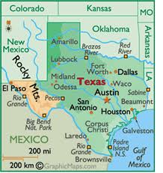
搜索达拉斯的国际房产
请到我的新国际网站上搜索住宅房屋：
搜索达拉斯的国际房产
德克萨斯州旅游链接 德克萨斯州旅游链接
德克萨斯州地图：

Slide 18
满足您所有的投资需求
格拉泽的房地产经纪人期待

Slide 19
我们经营房地产业务的地点
下一个幻灯片是展示达拉斯的简单视频。我们在德克萨斯州的市场包括休斯顿、奥斯汀、达拉斯/沃思堡市以圣安东尼奥市。
我们也希望发展加利福尼亚州的房地产业务，今后还可能发展到其他州。我在加州居住过很长一段时间，因此对那里的市场非常了解。

Slide 20
达拉斯视频

